Slide 1
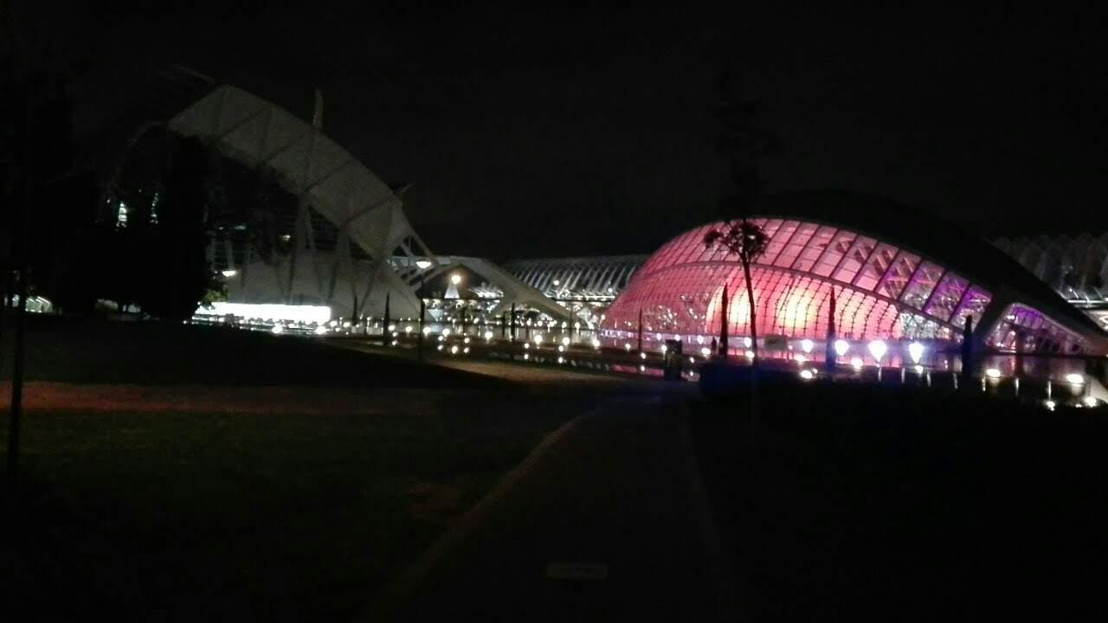
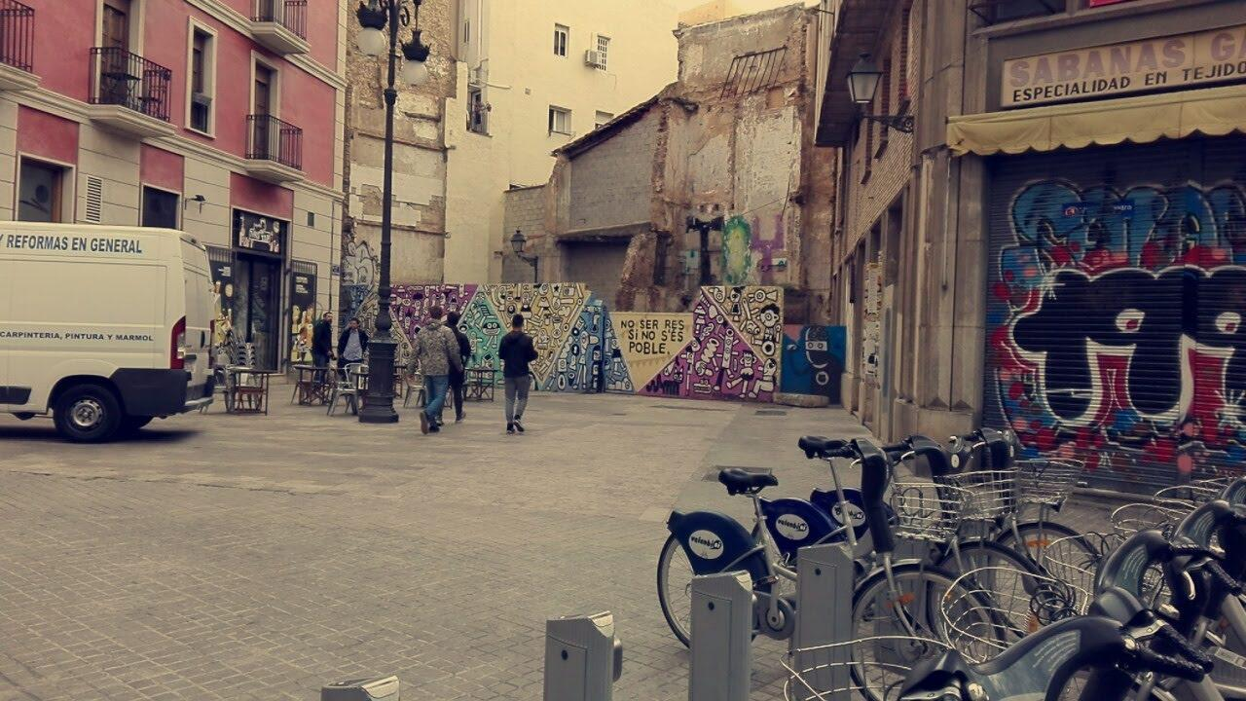
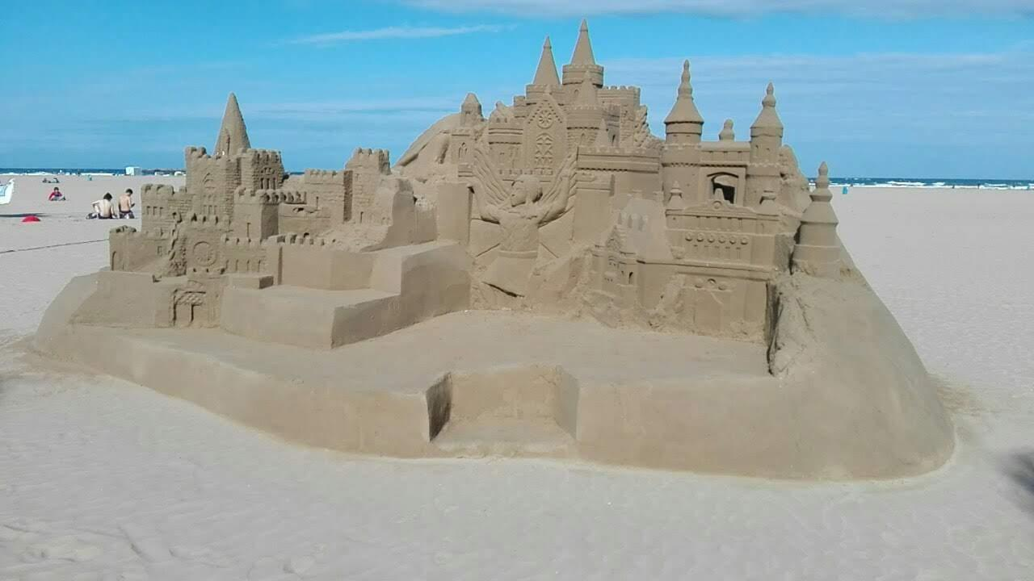
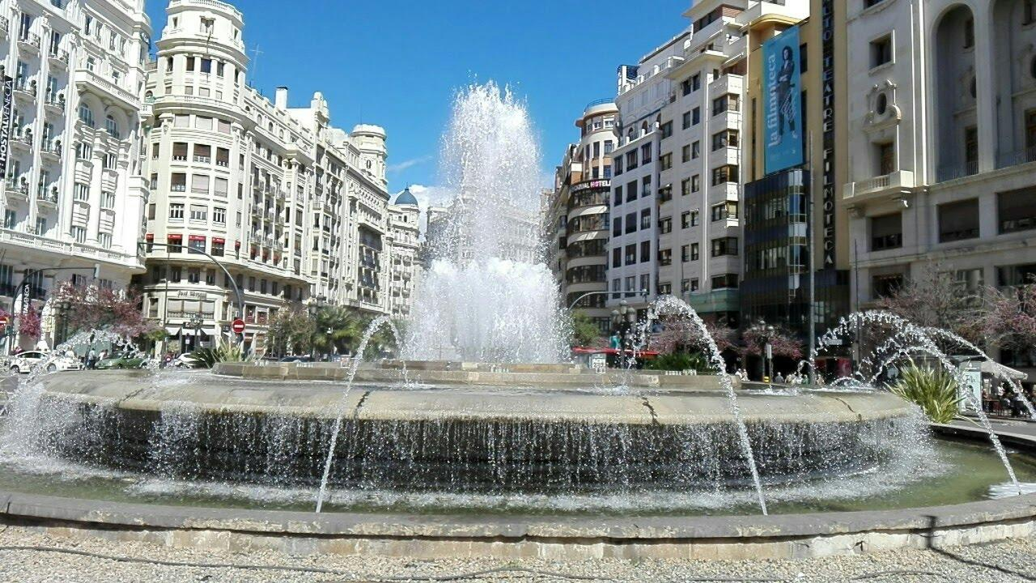
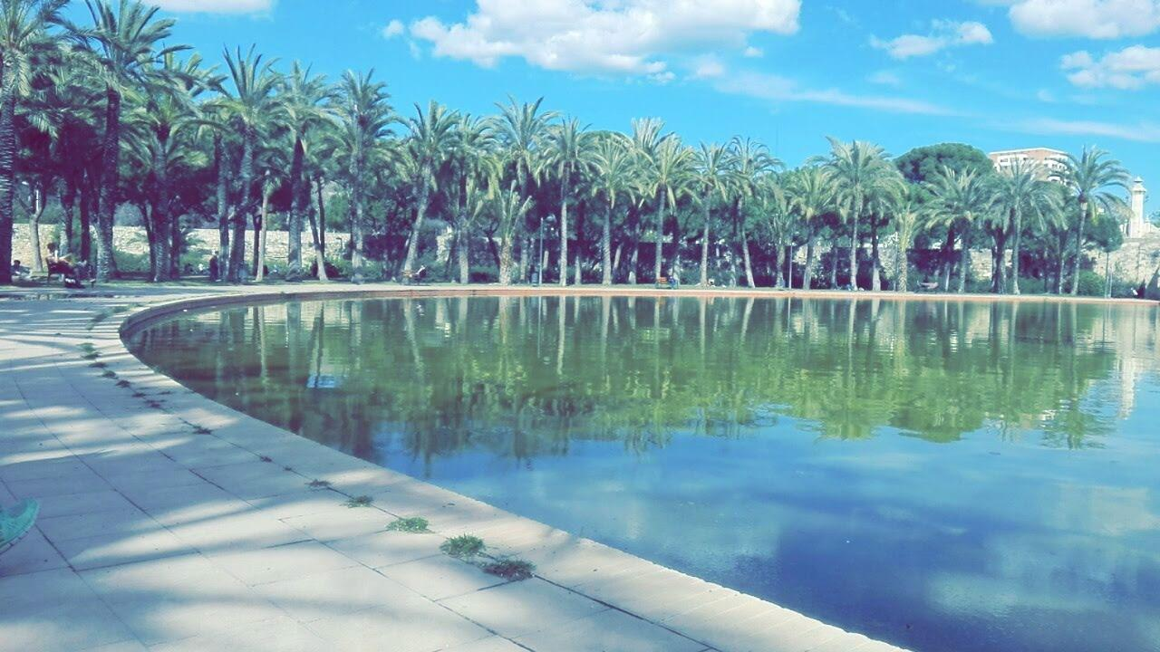
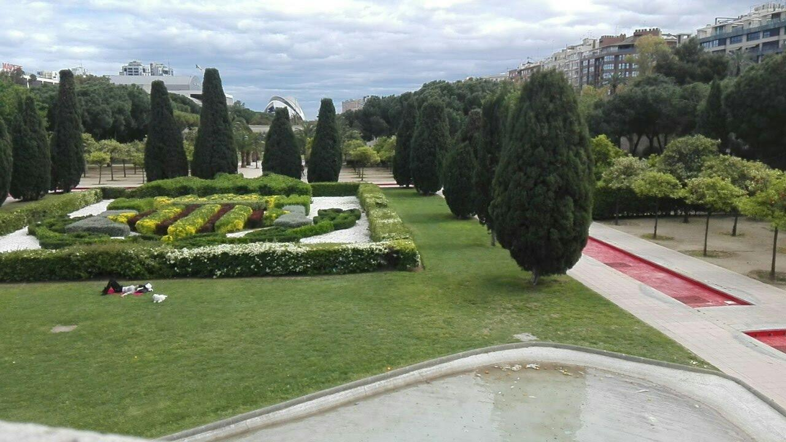
Erasmus + Španielsko apríl 2018

Slide 2
SOŠ obchodu a služieb, Martin odbor operátor tlače a grafik tlačových médii

Slide 3
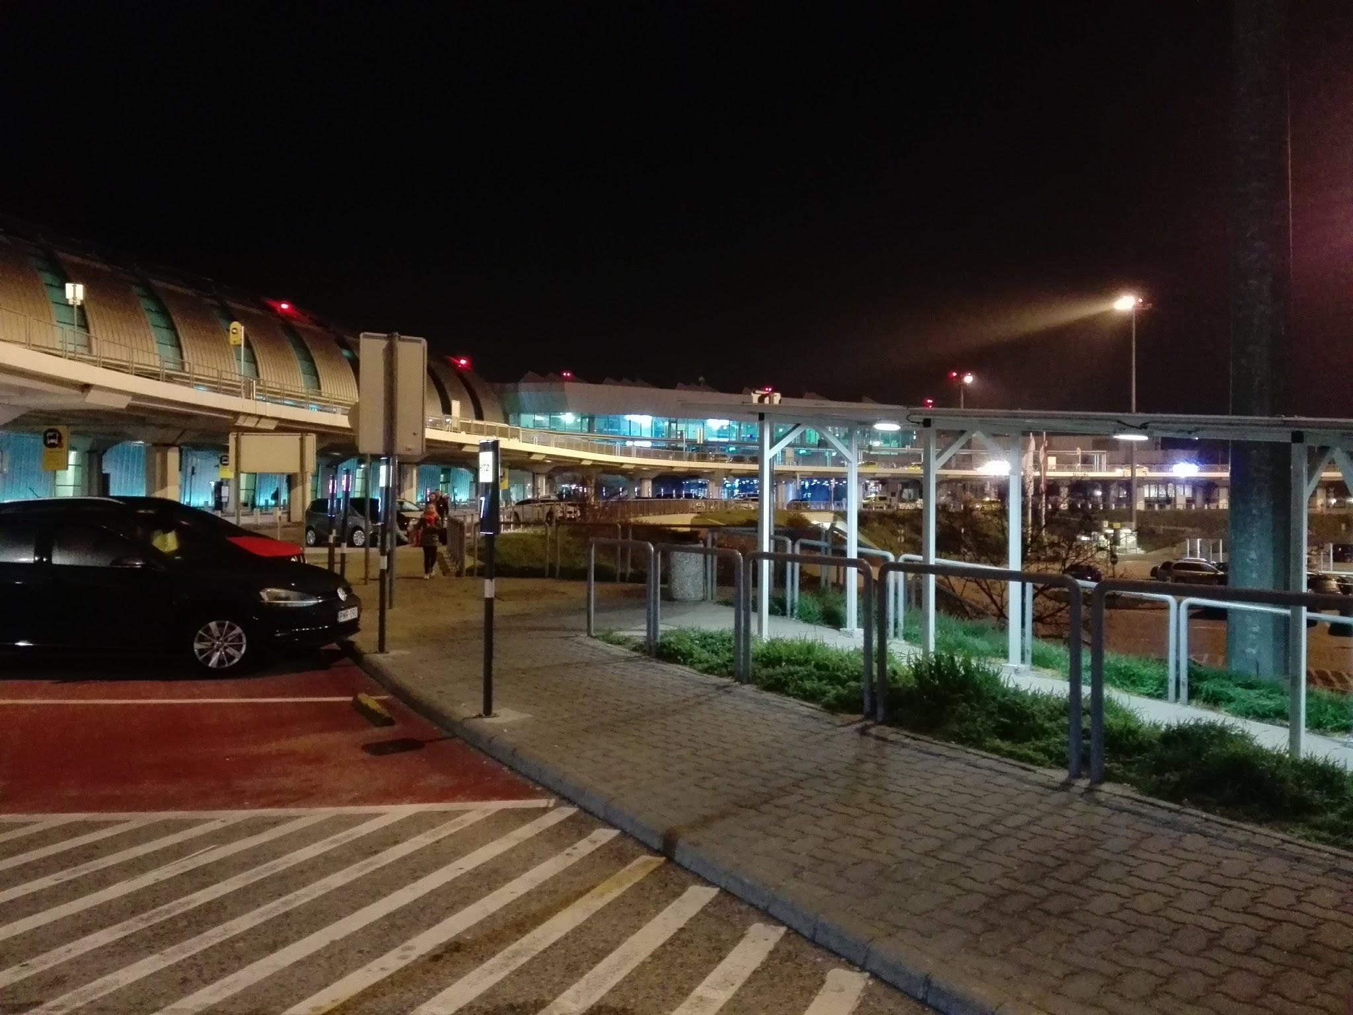
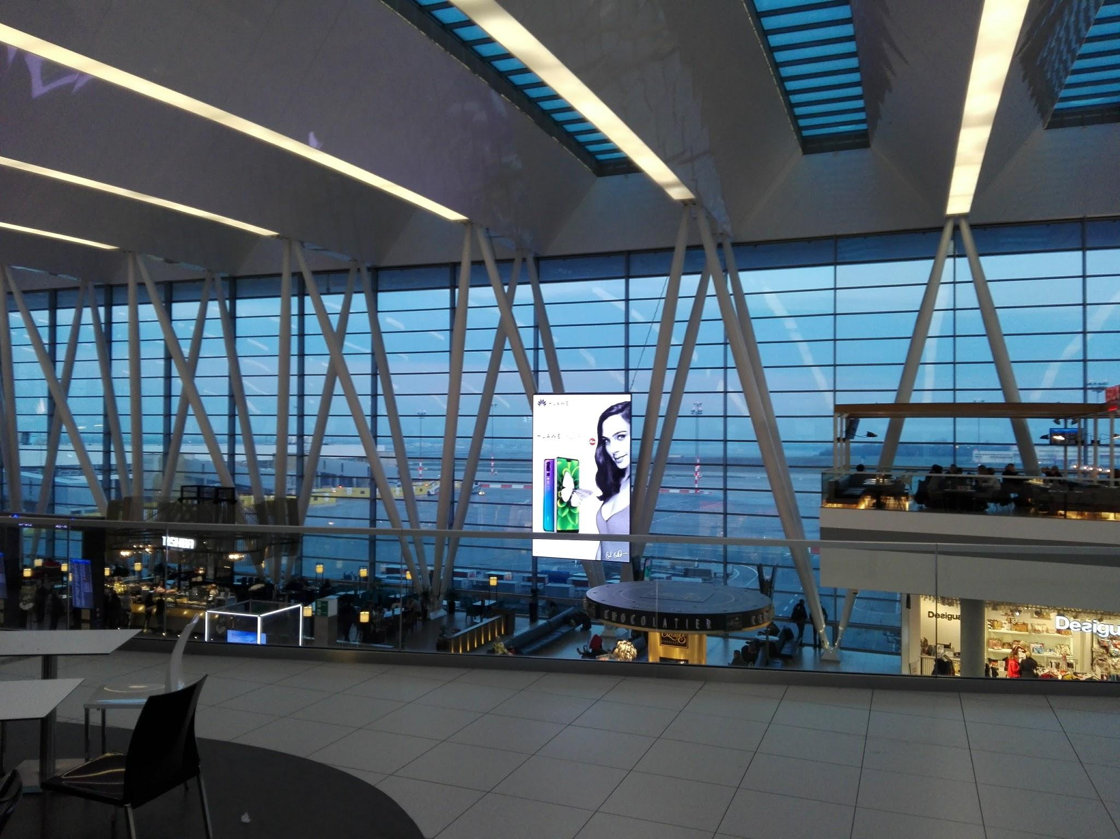
Vďaka združeniu KABA a projektu Erasmus+ niektorí z nás leteli prvý krát. Cesta bola dlhá. Trvala autobusom z Martina až do Budapešti 3 hodiny.

Slide 4
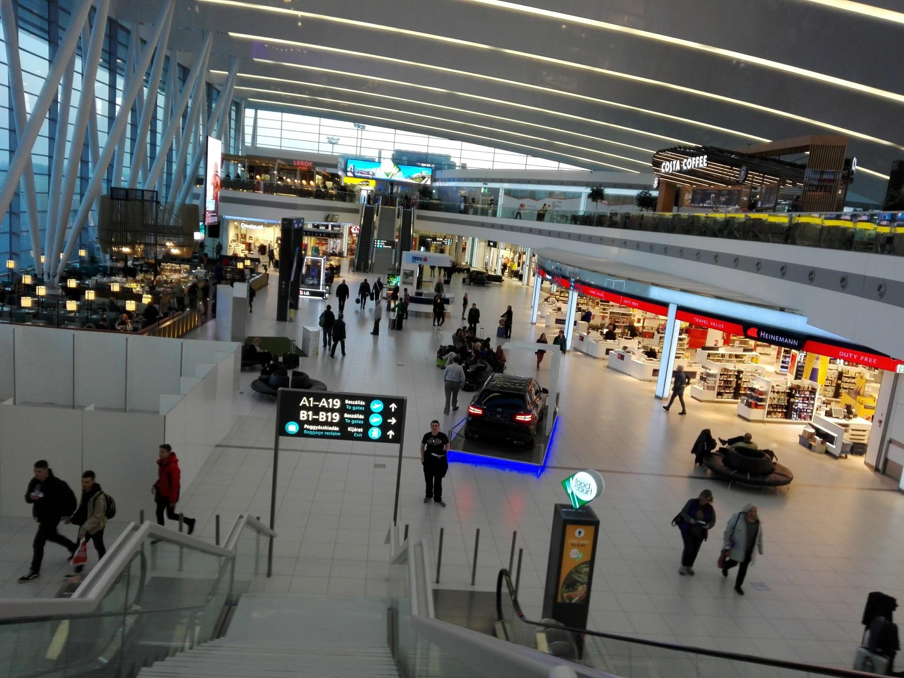
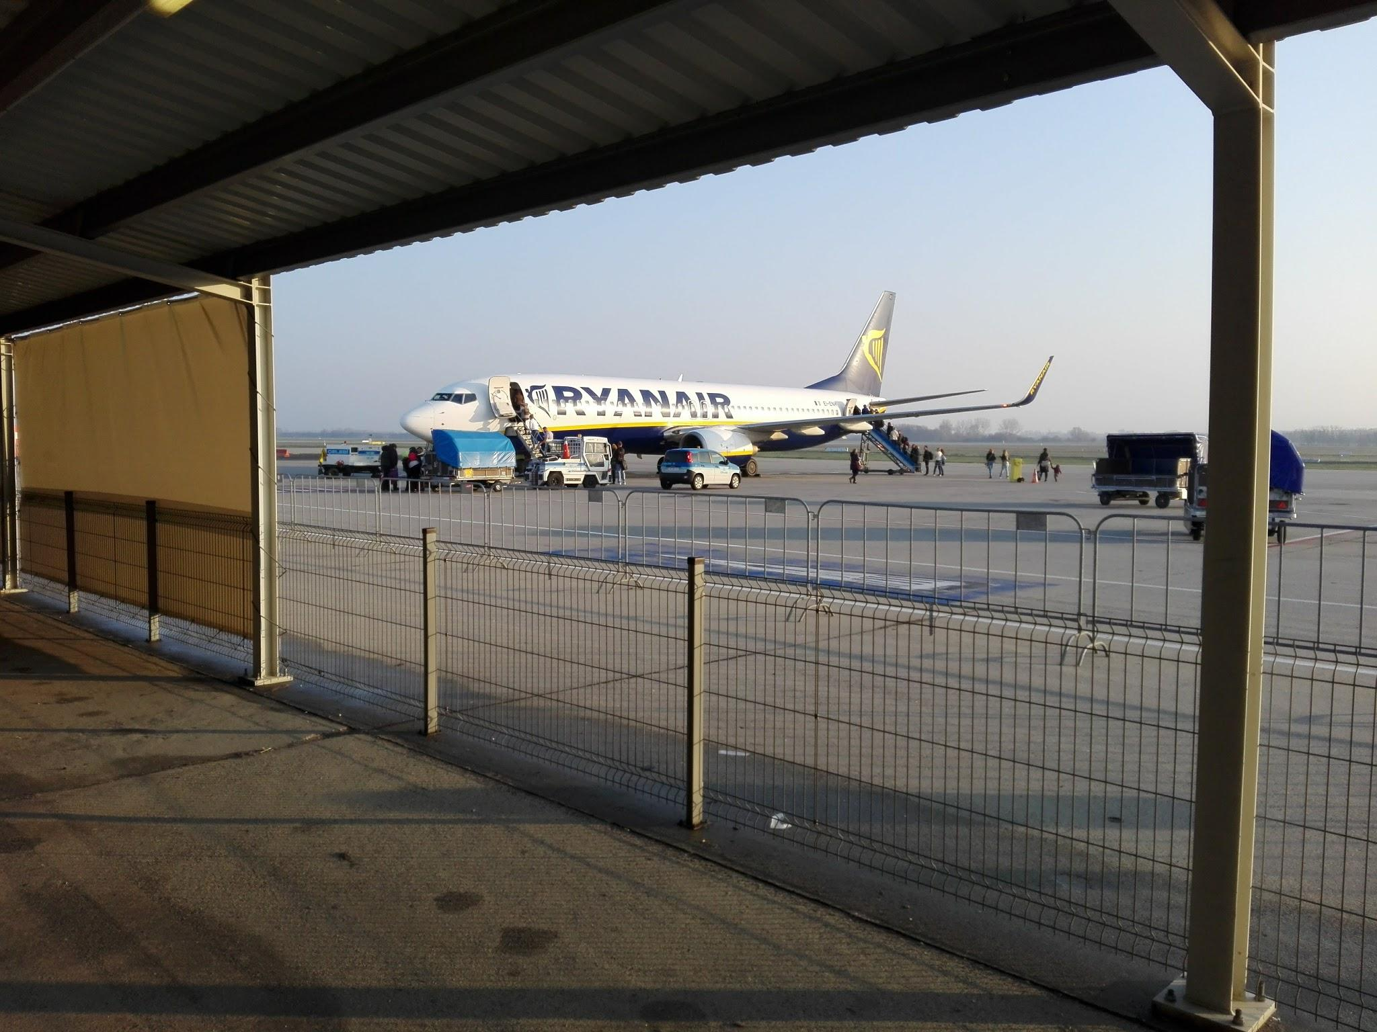
Cesta lietadlom trvala tak isto 3 hodiny.

Slide 5
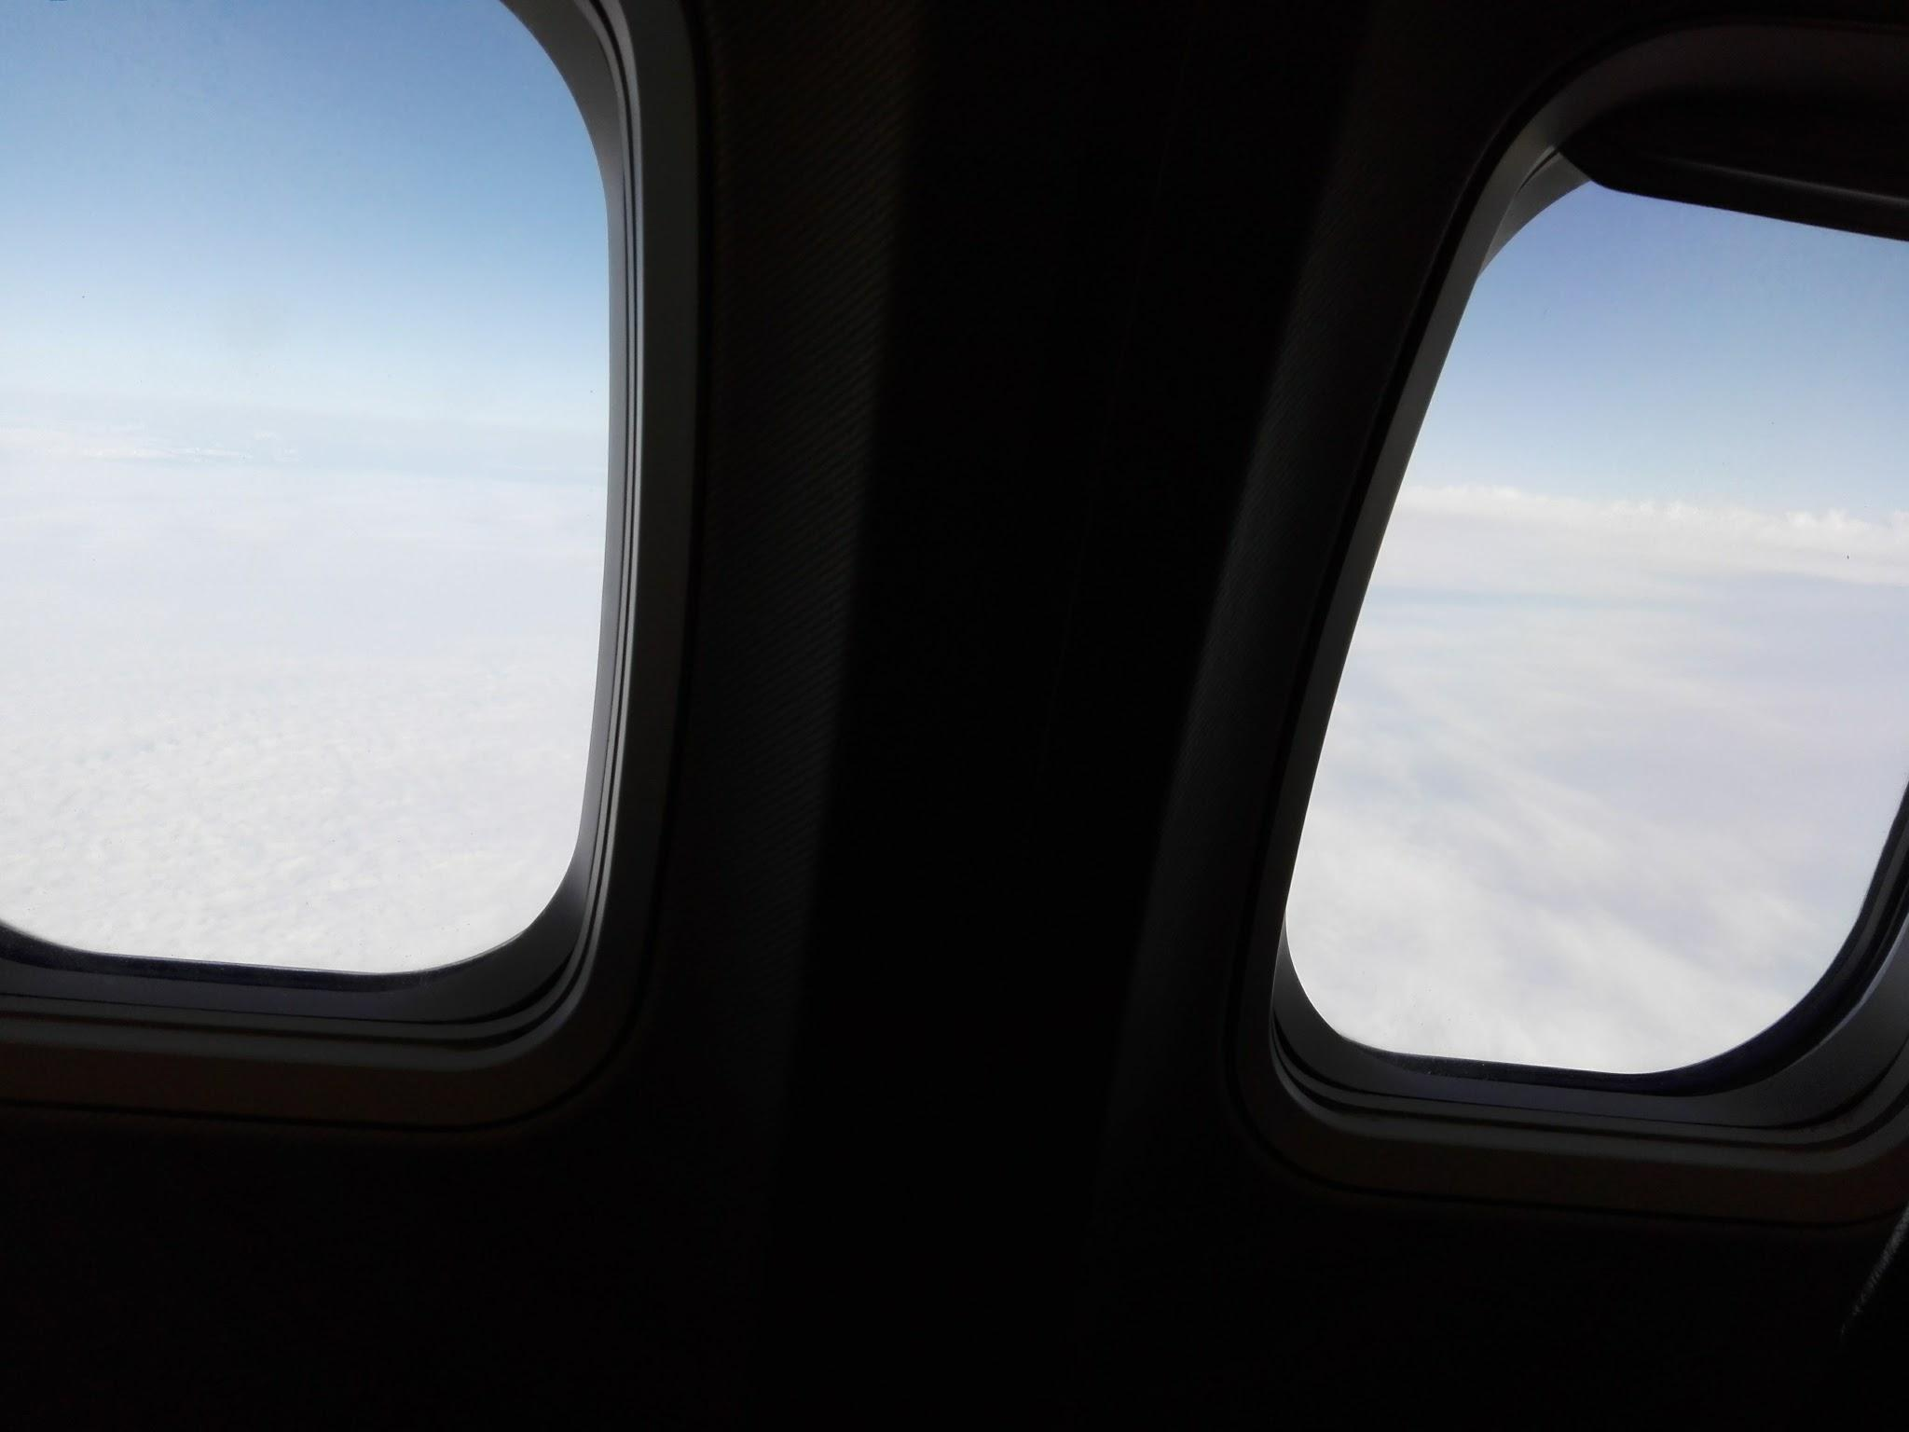
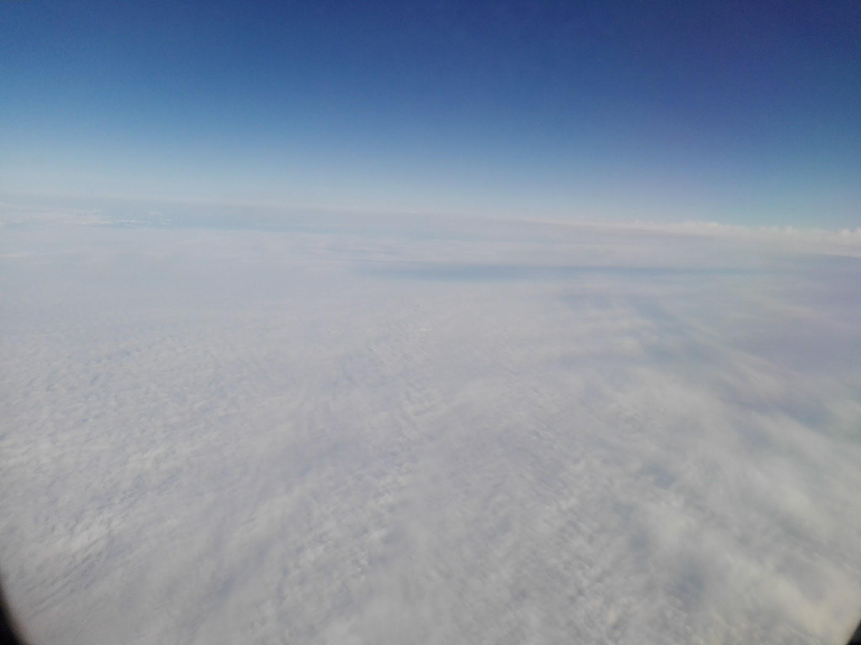
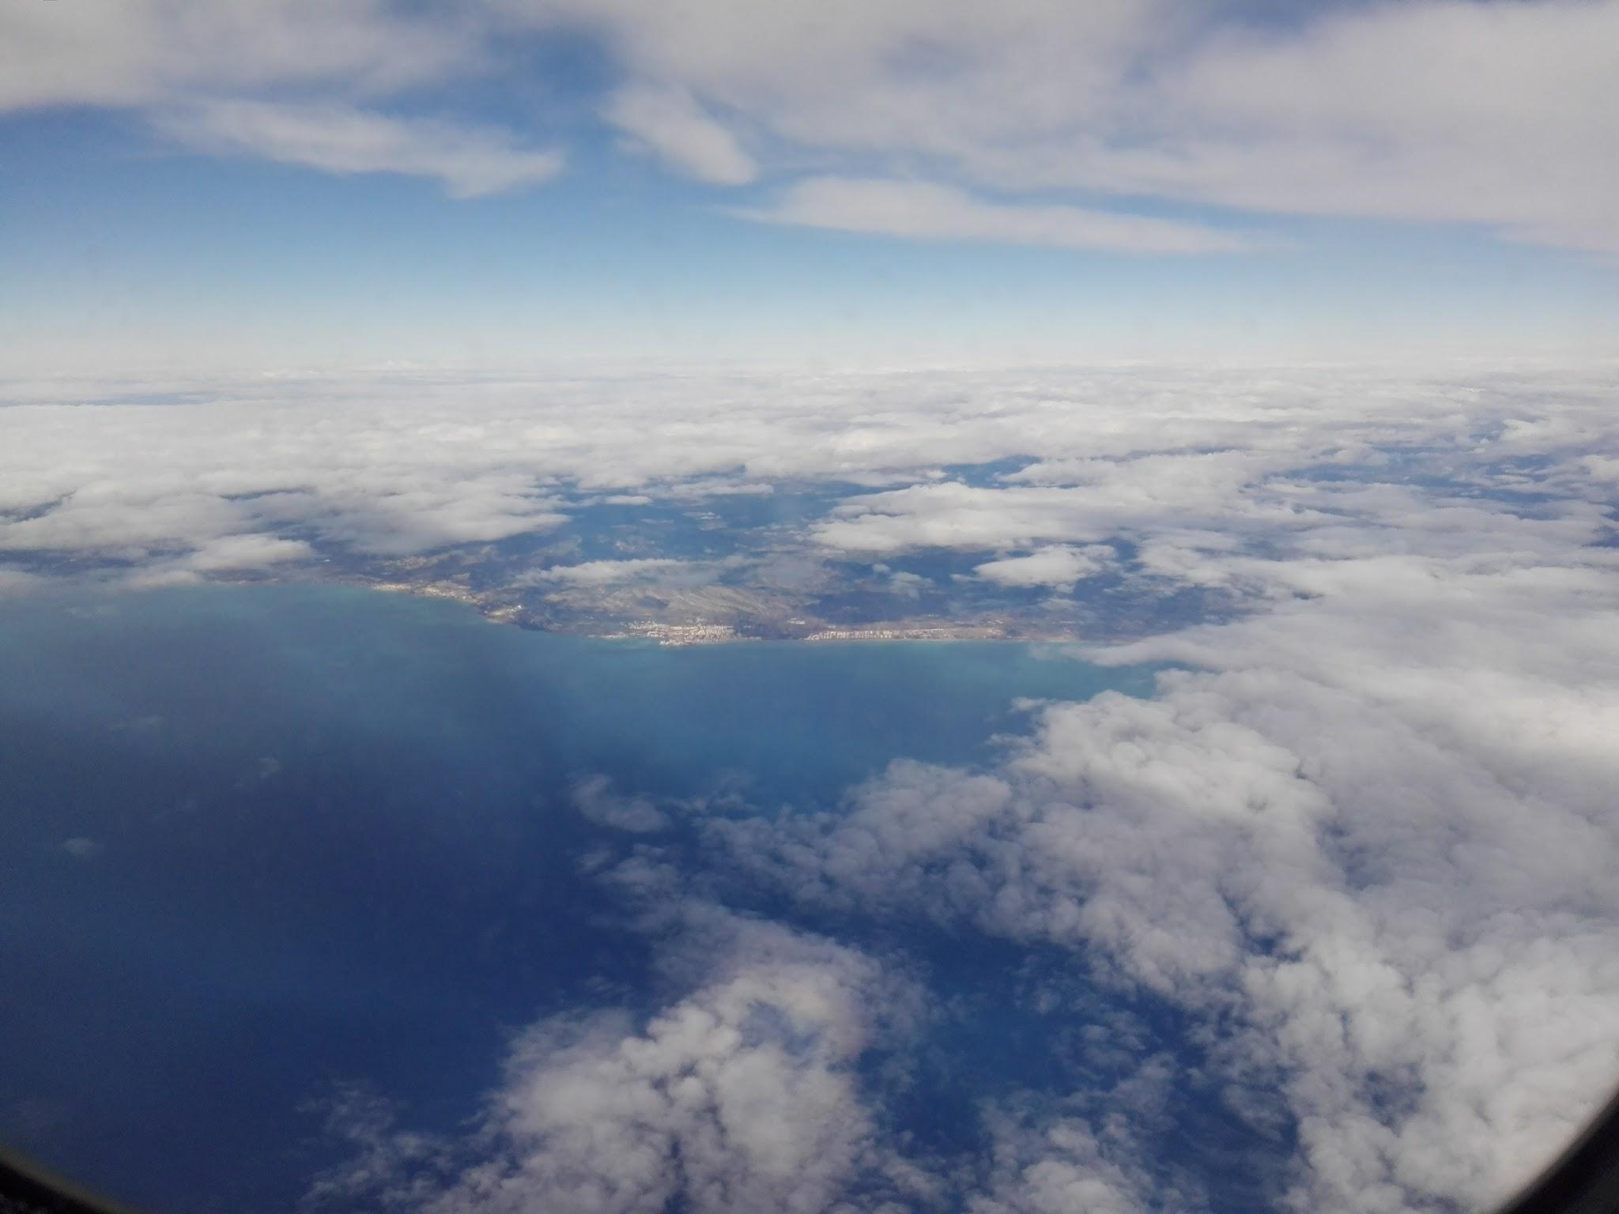
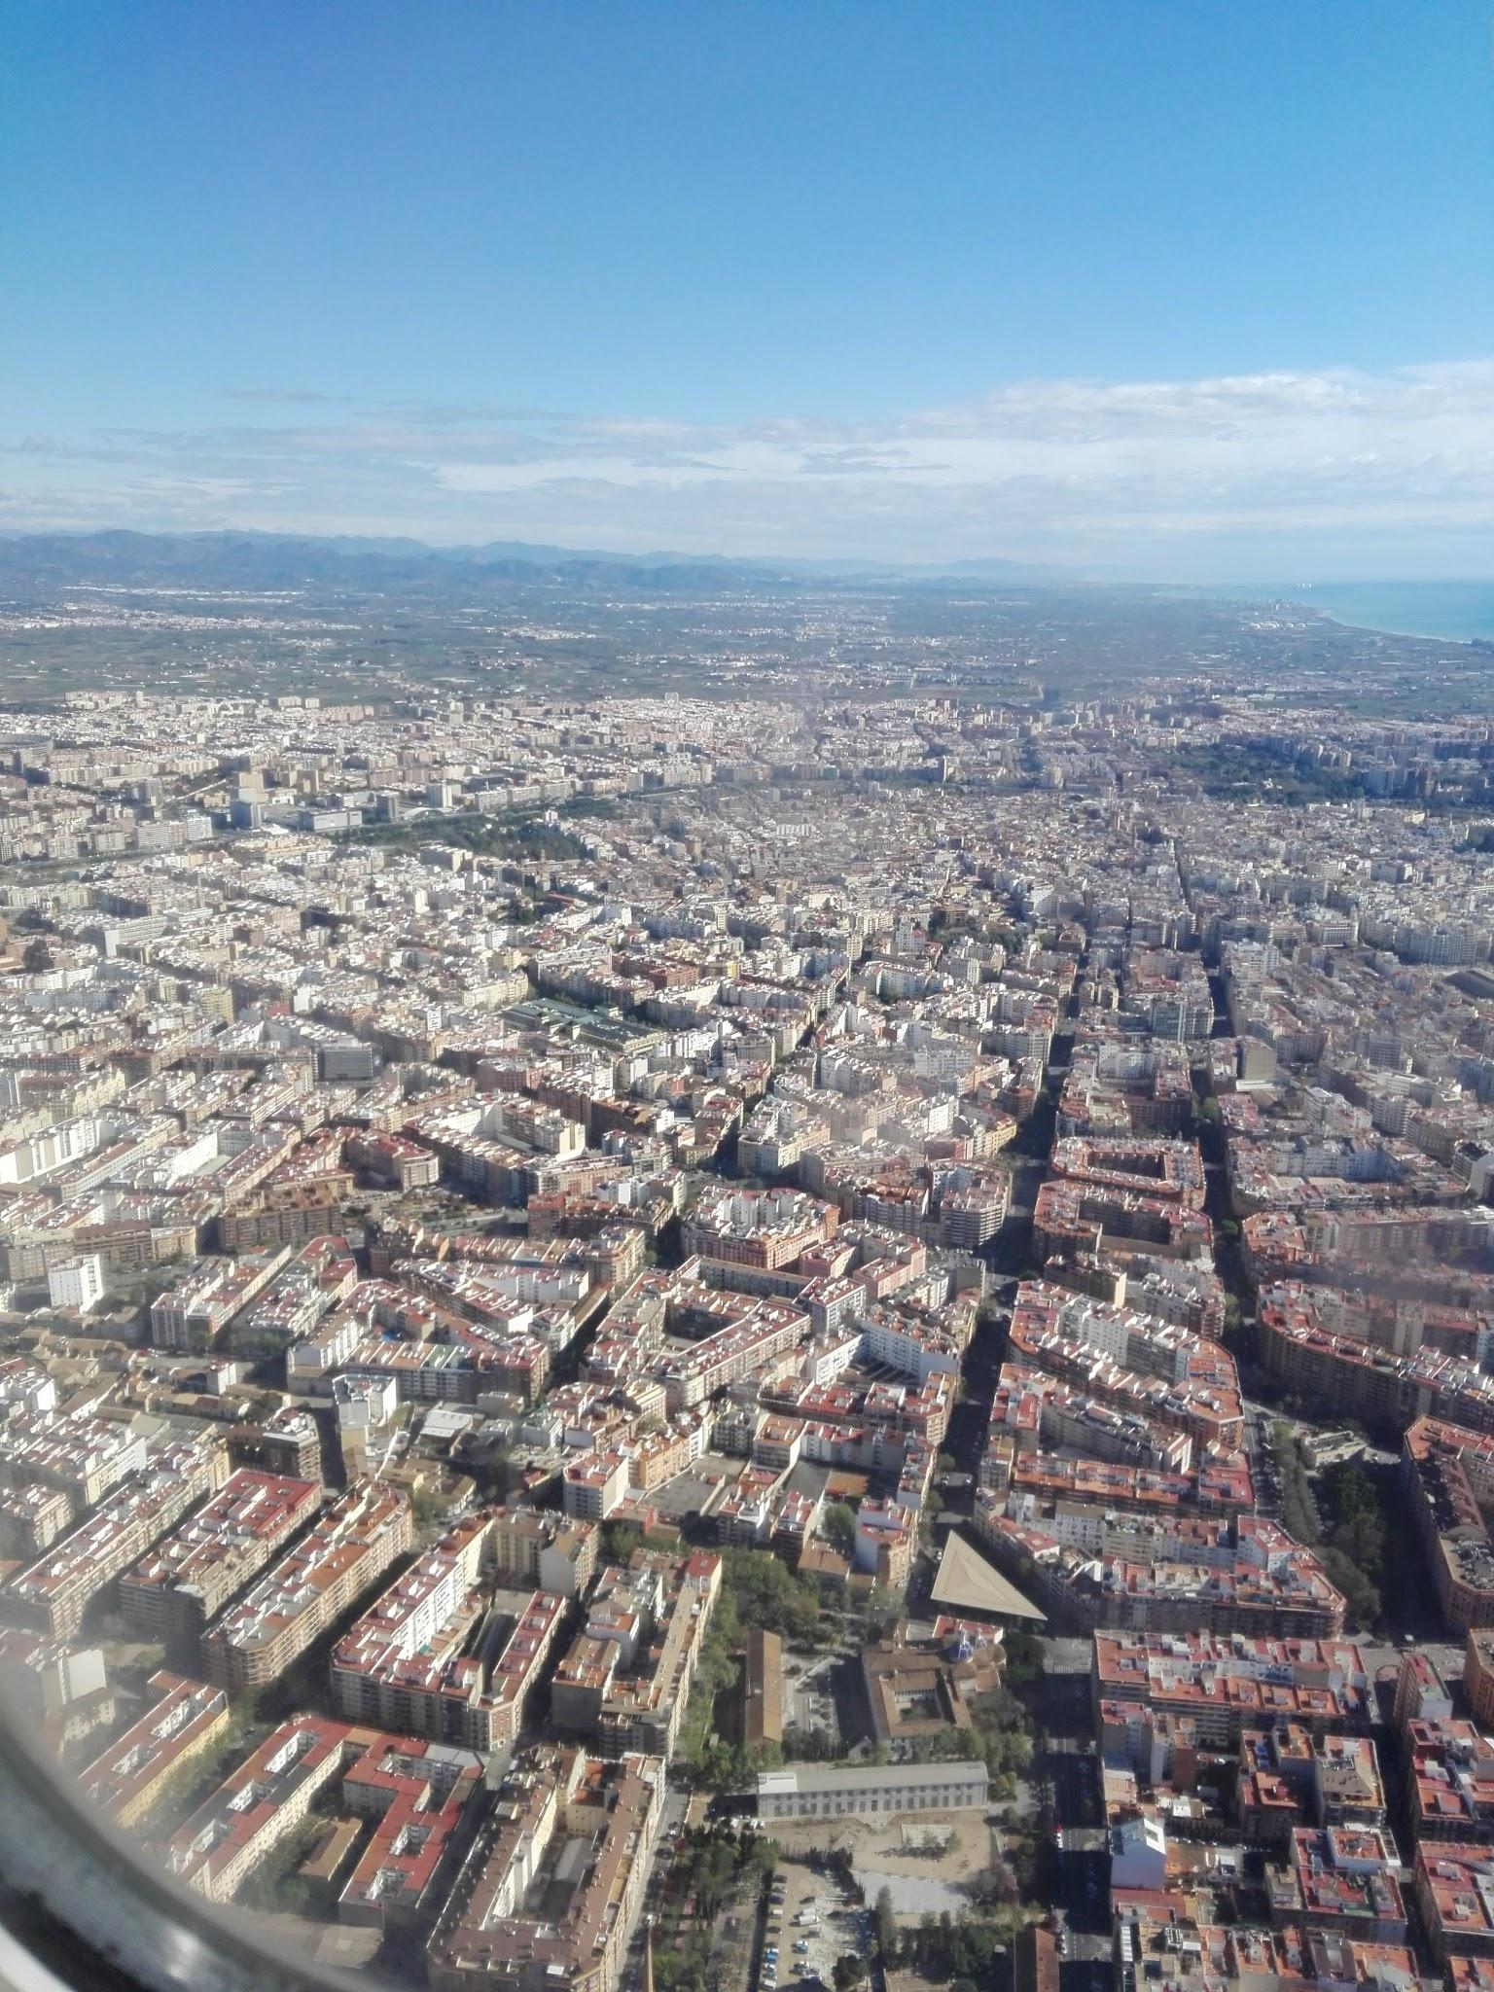
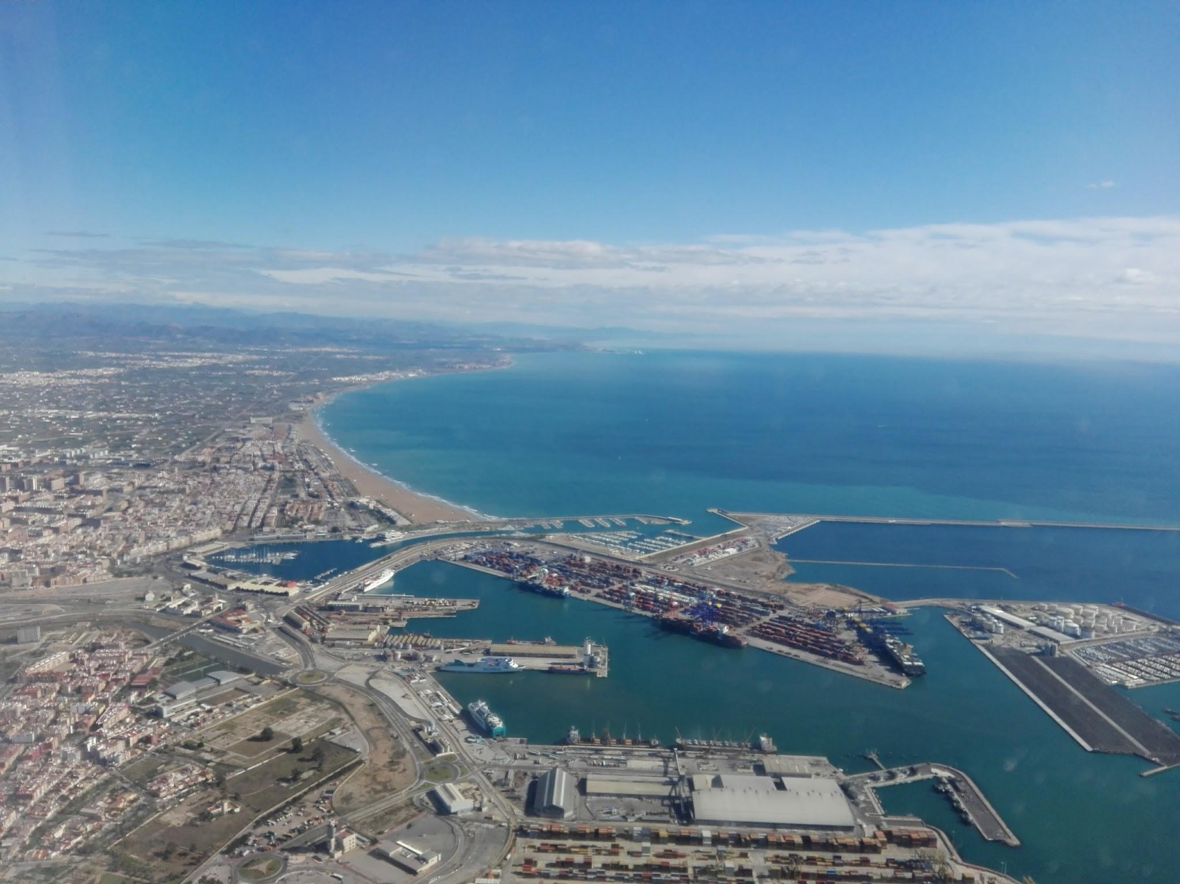
Do Valencie, ktorej sme cestovali, sme si užili krásny výhľad z lietadla.

Slide 6
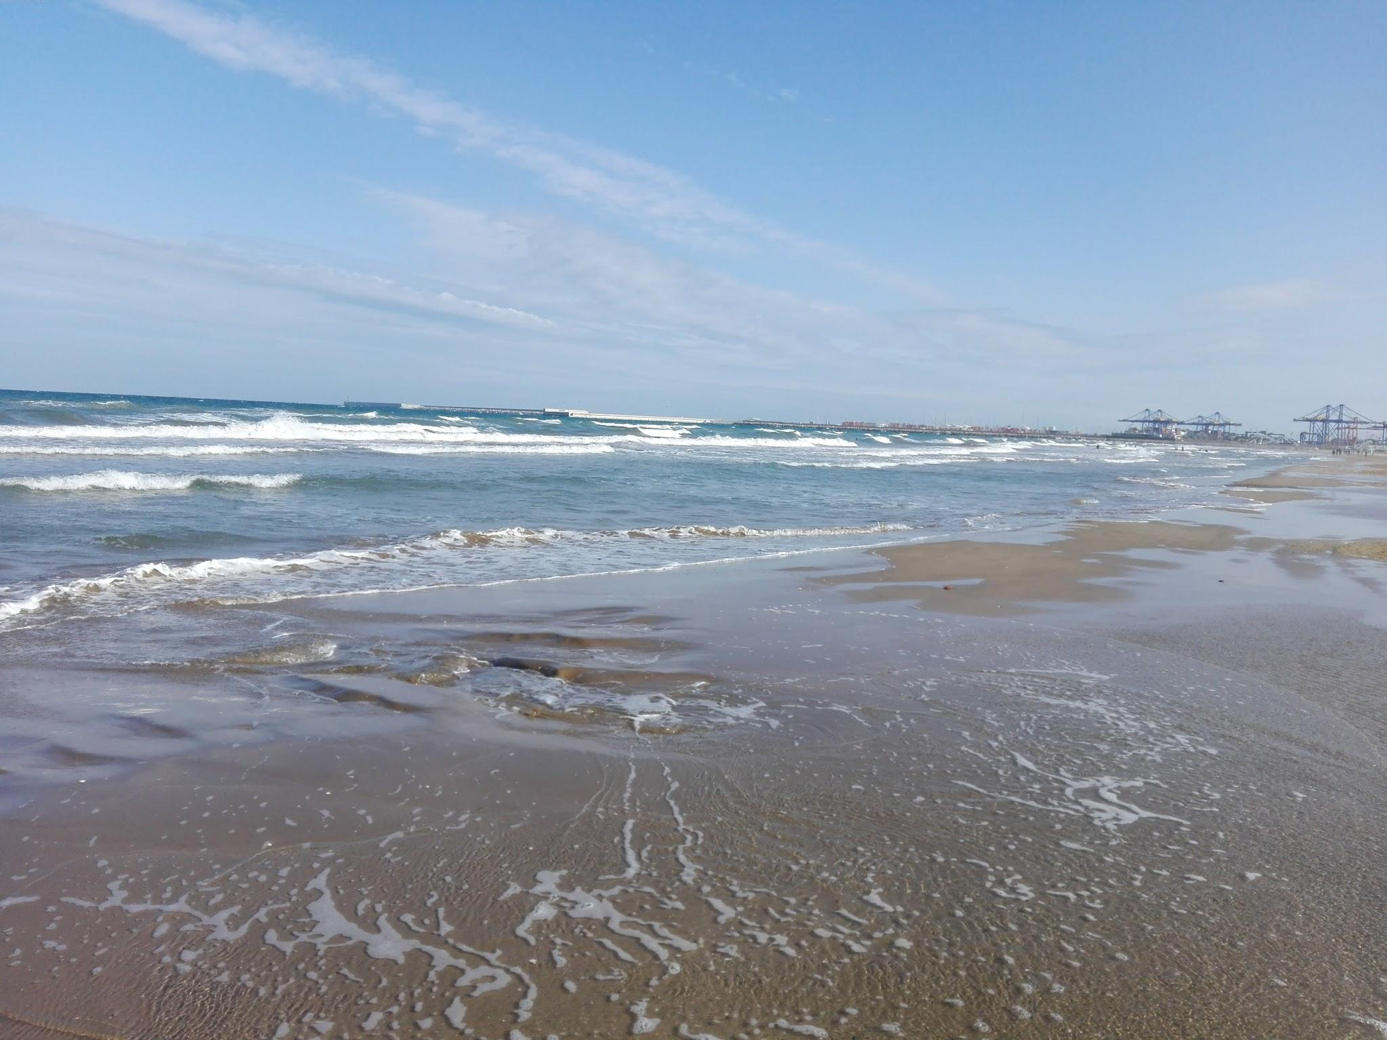
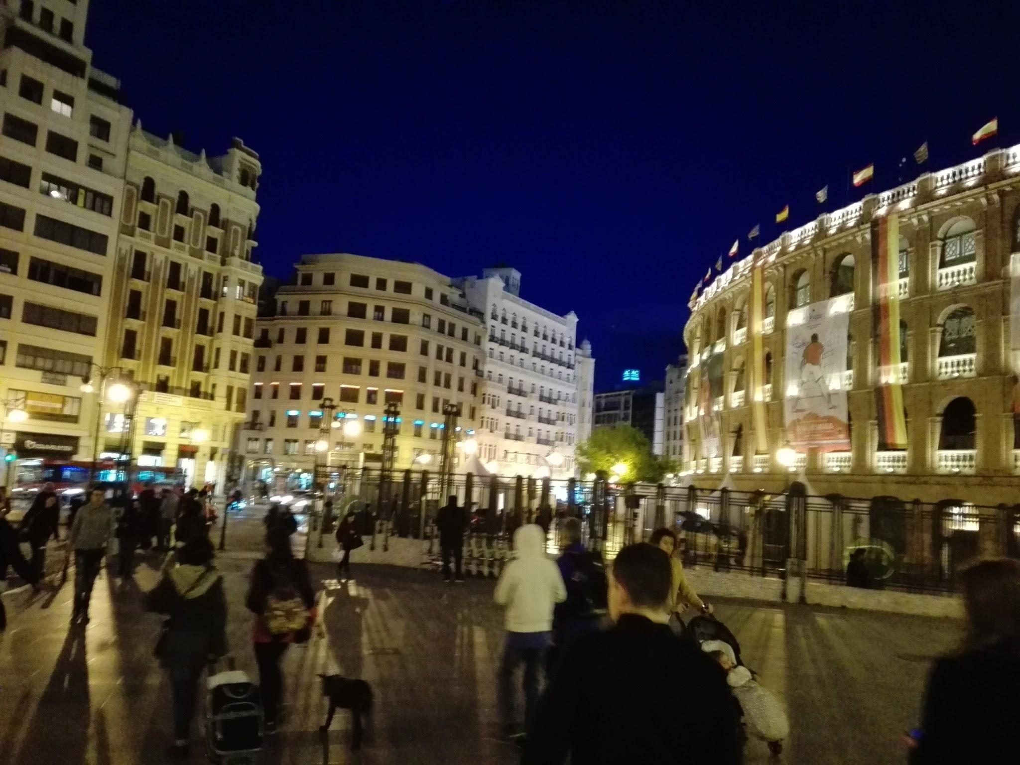
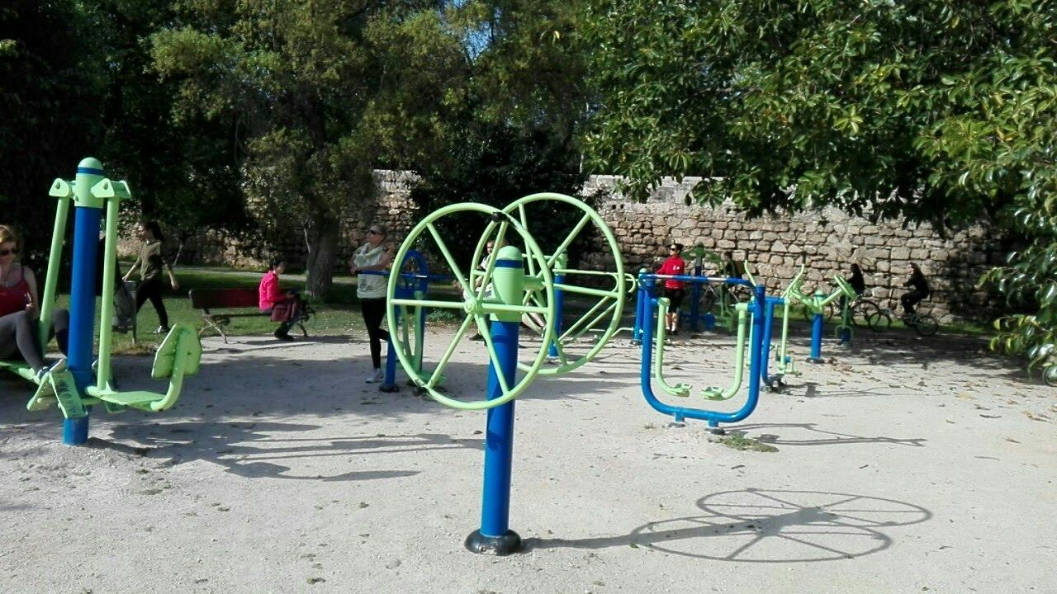
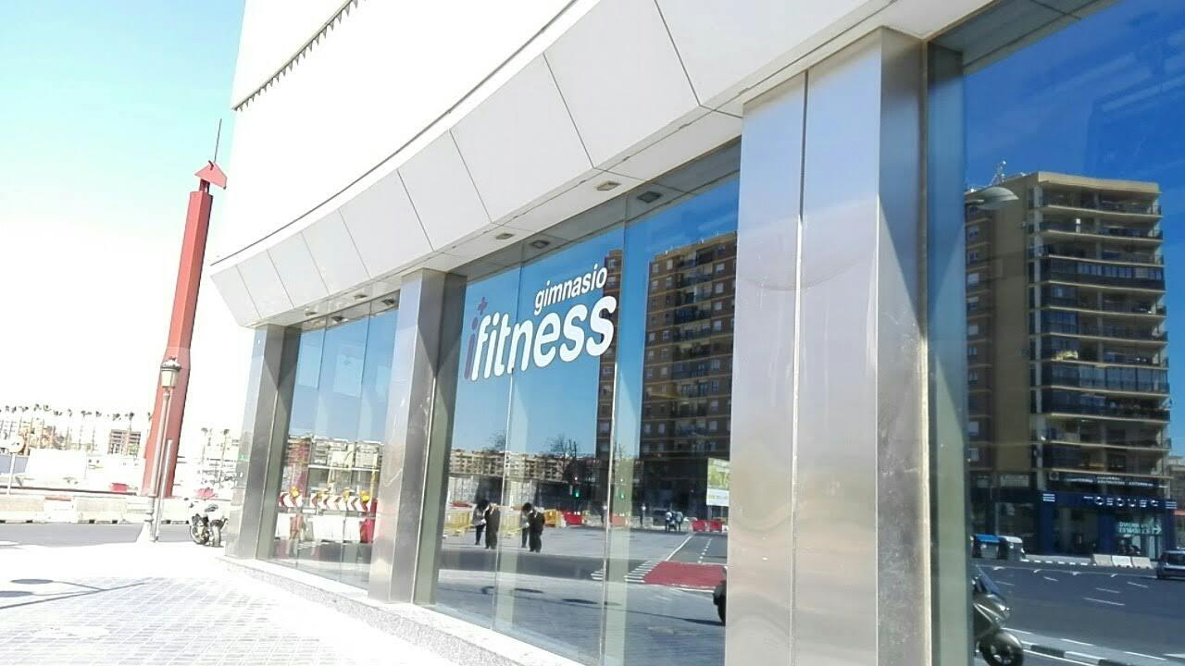
Zažili sme veľa zážitkov. Ako napríklad :
videli pláž
zažili nočný život
cvičili parkoch
hľadali fitko
a veľa ďalších...

Slide 7
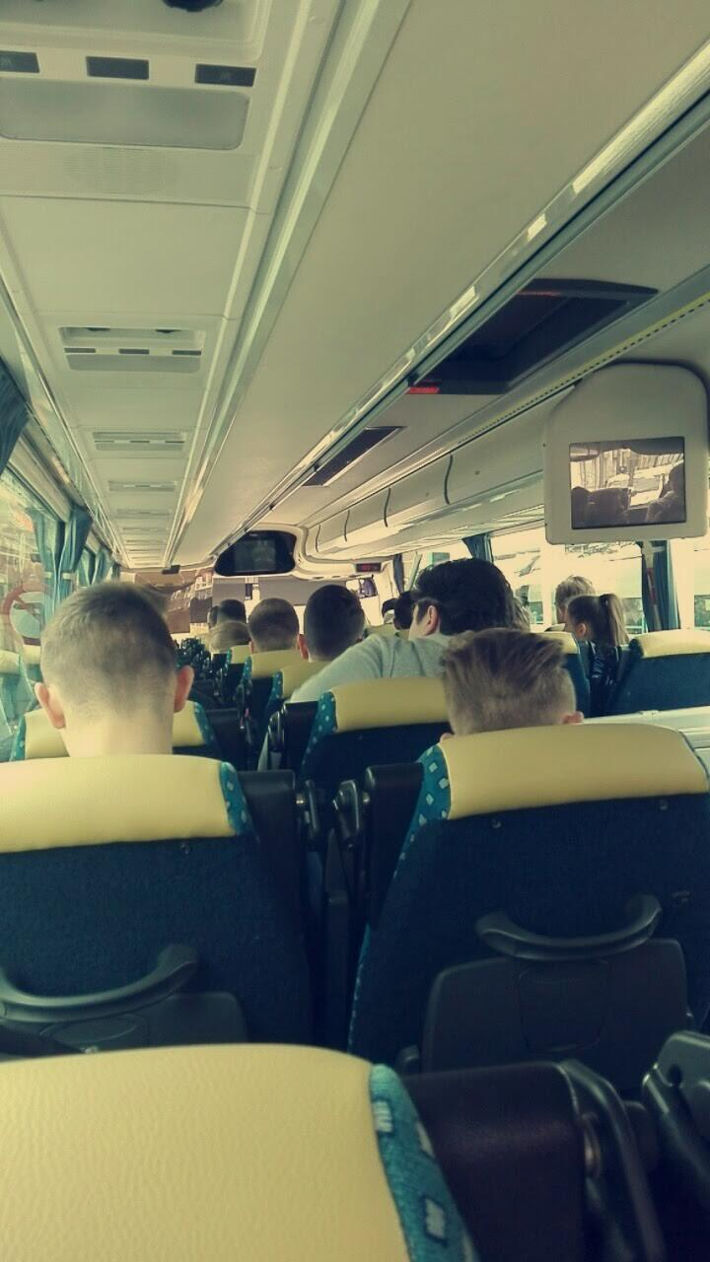
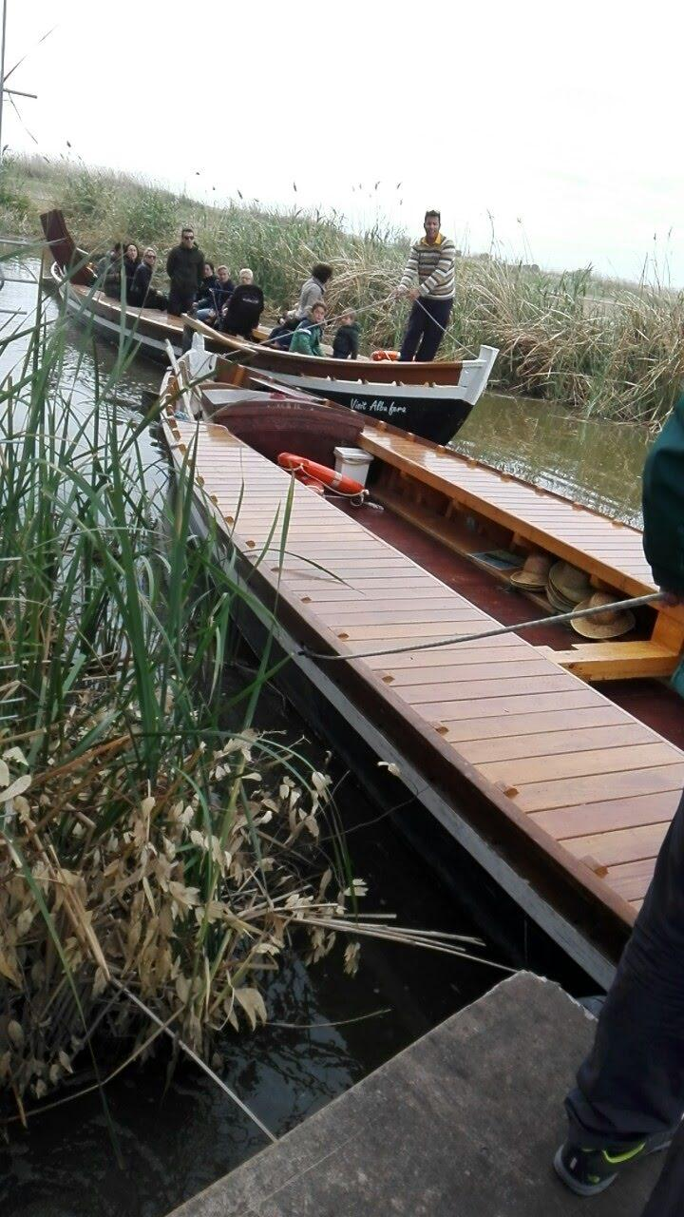
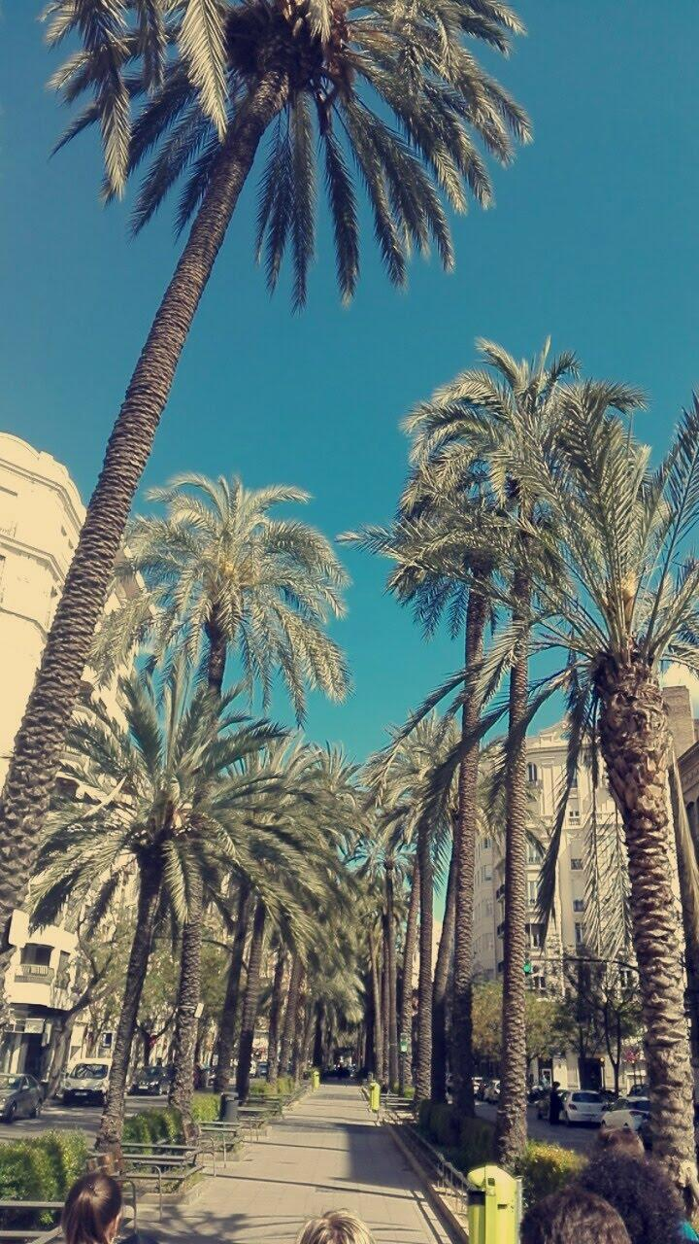
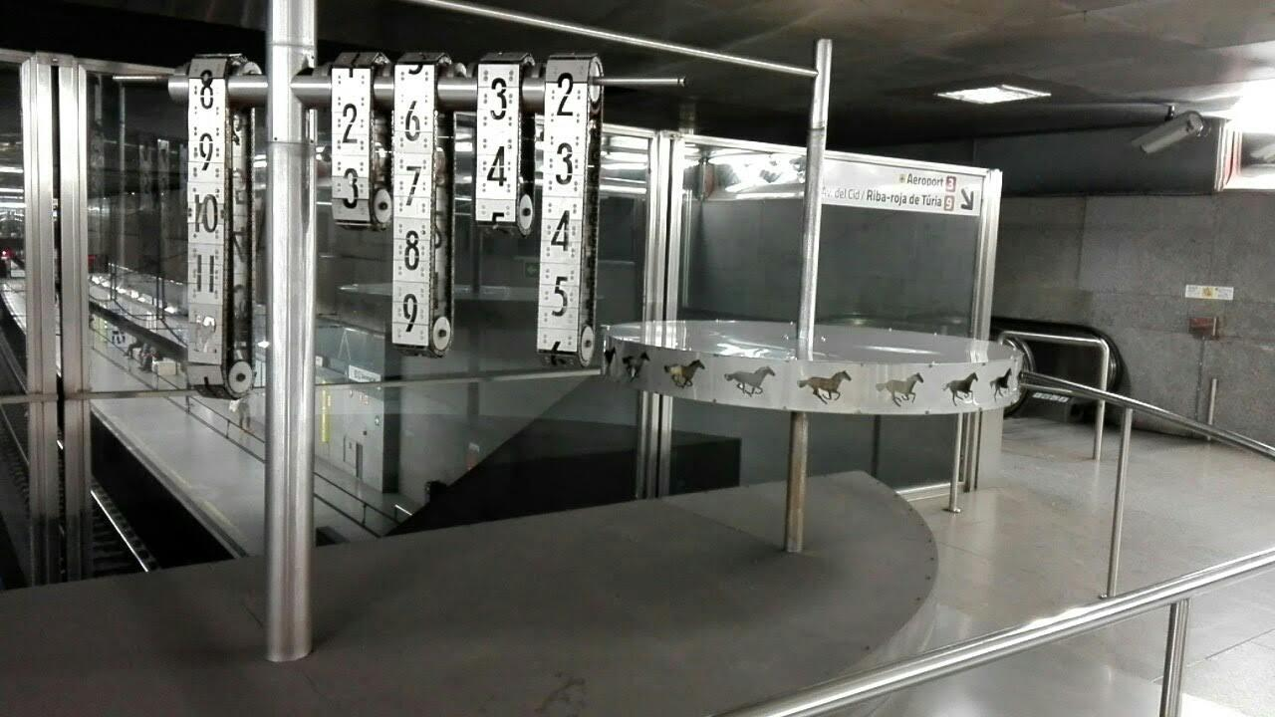
Samozrejme, že sme mali naplánované výlety.

Slide 8
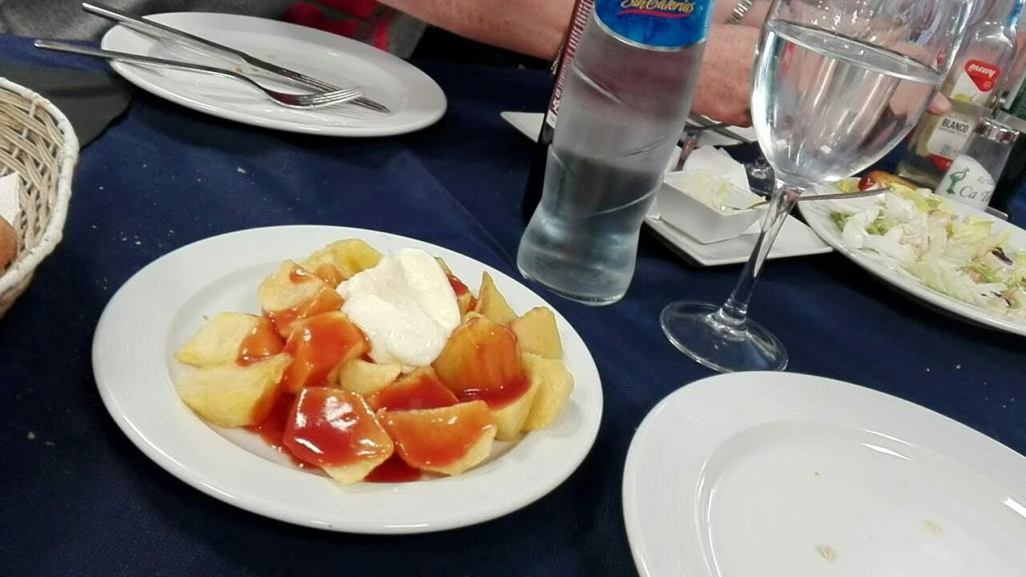
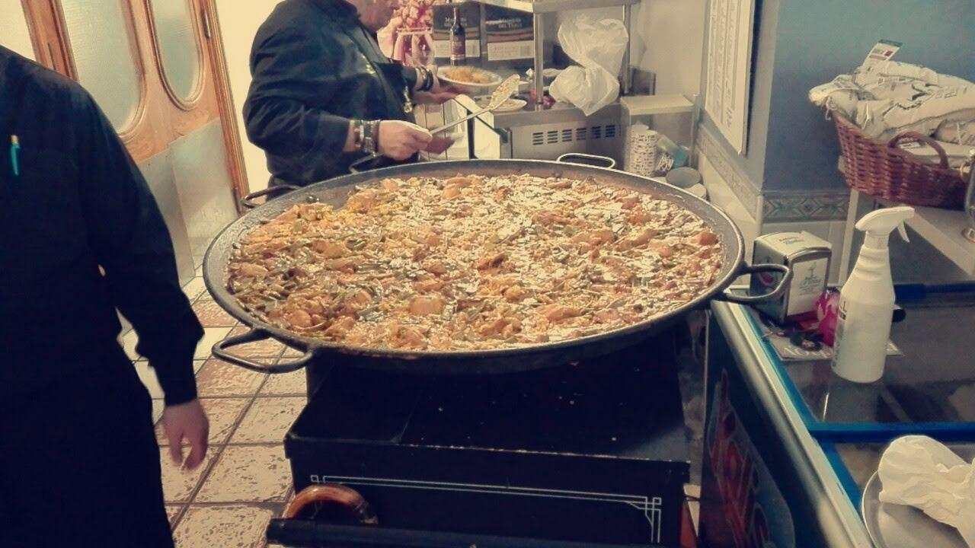
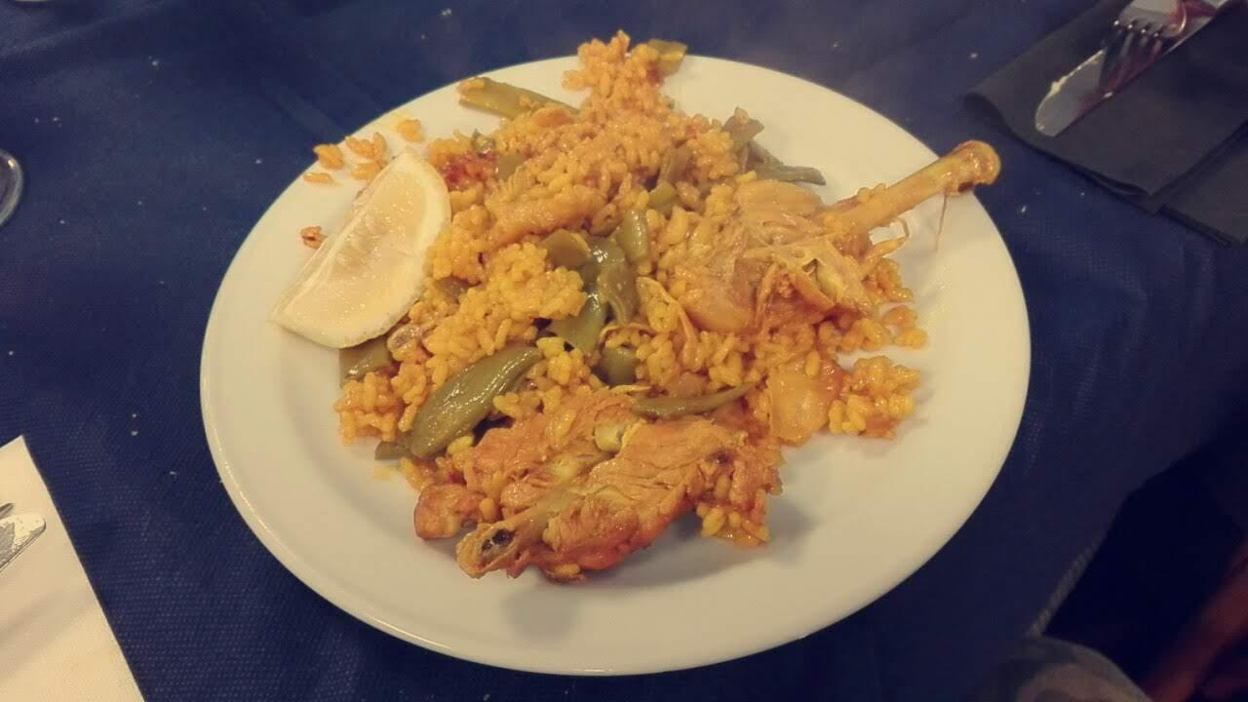
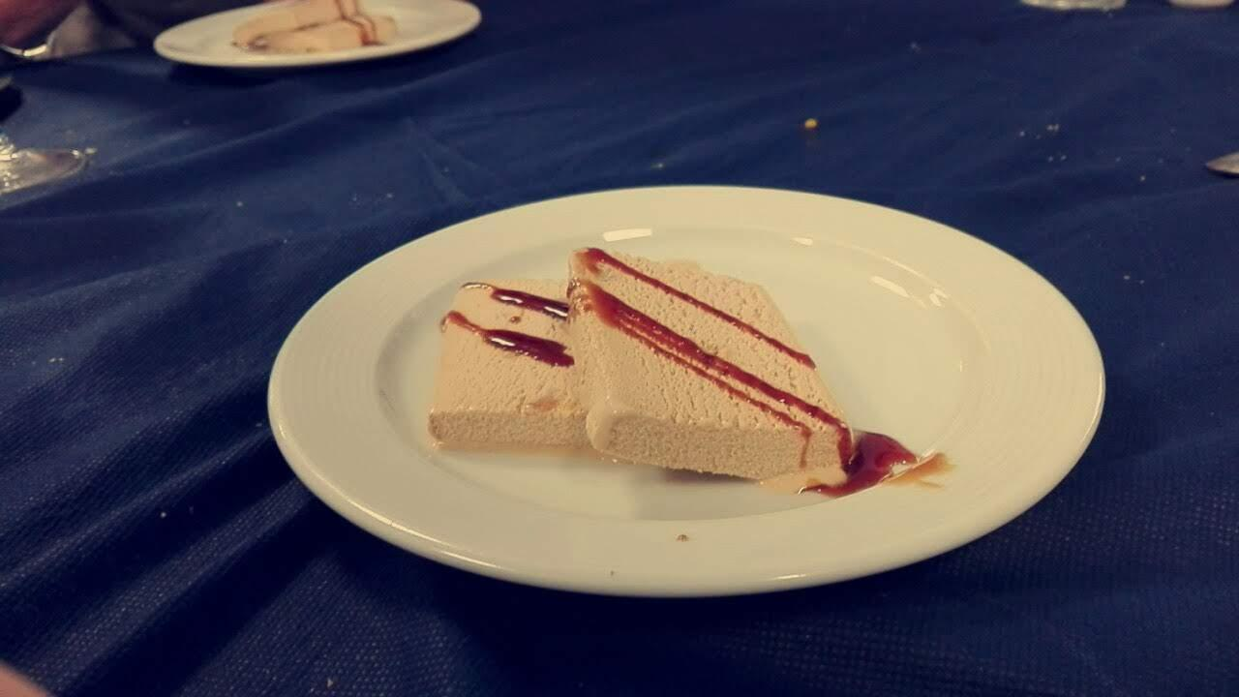
Ochutnali sme aj Paellu. Jedli sme ju prvý krát.
Predjedlo
Paella
Dezert

Slide 9
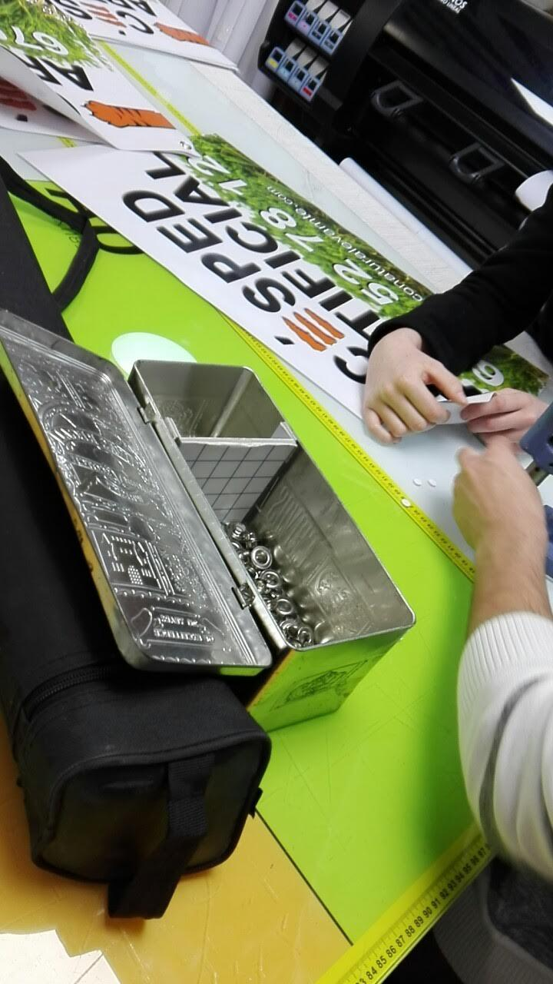
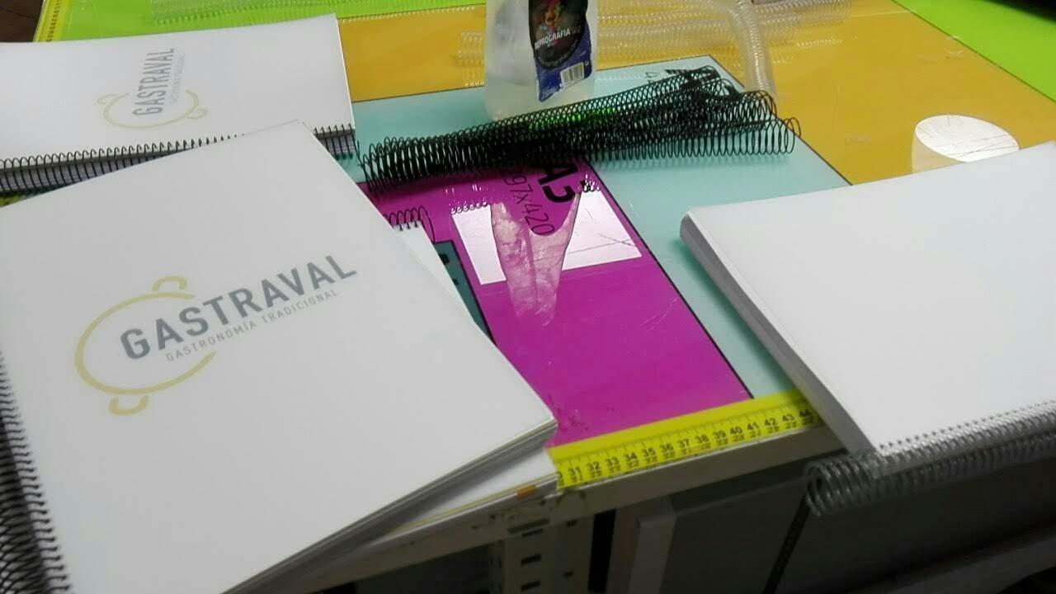
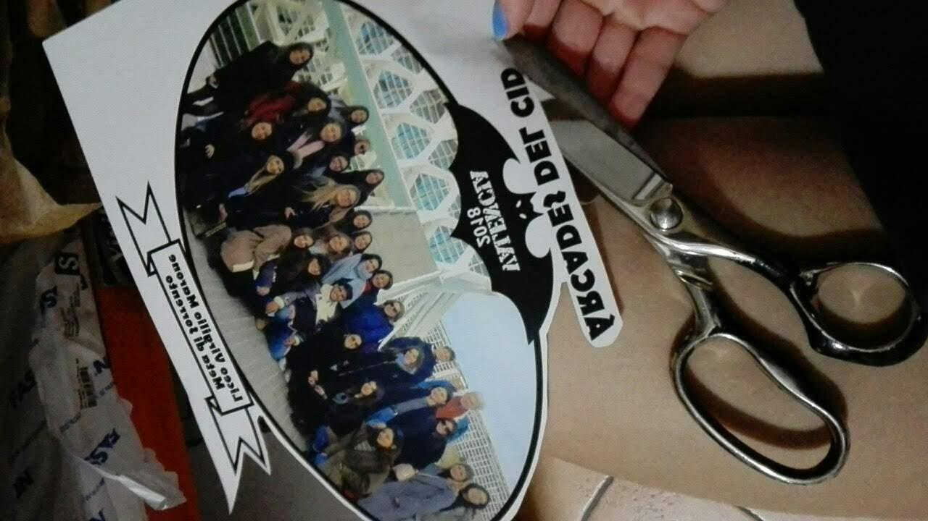
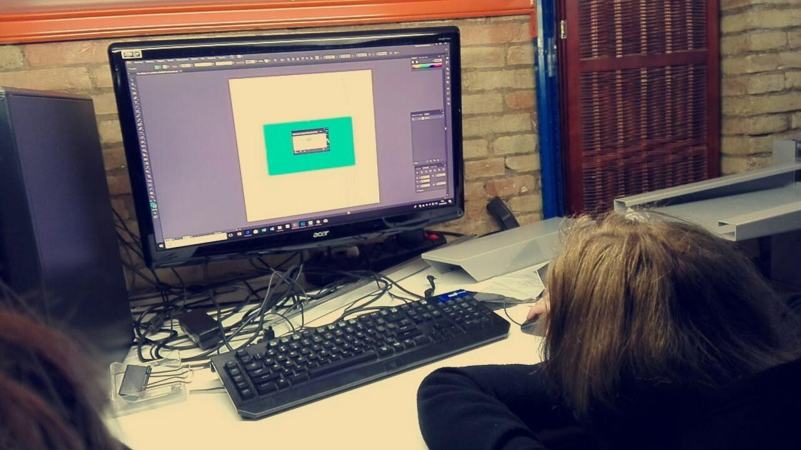
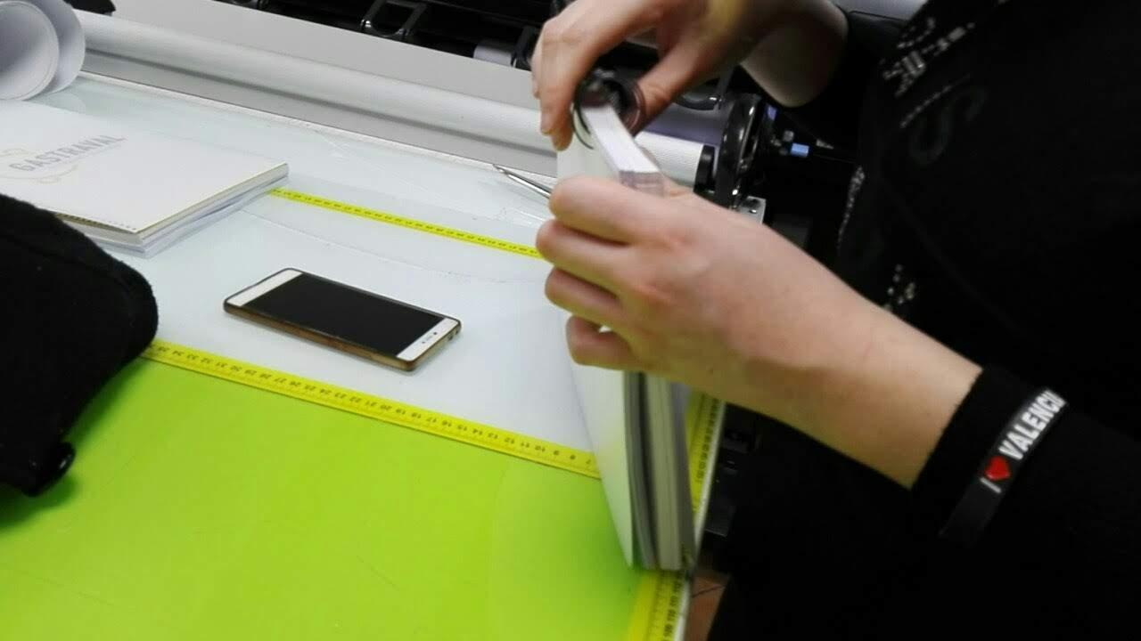
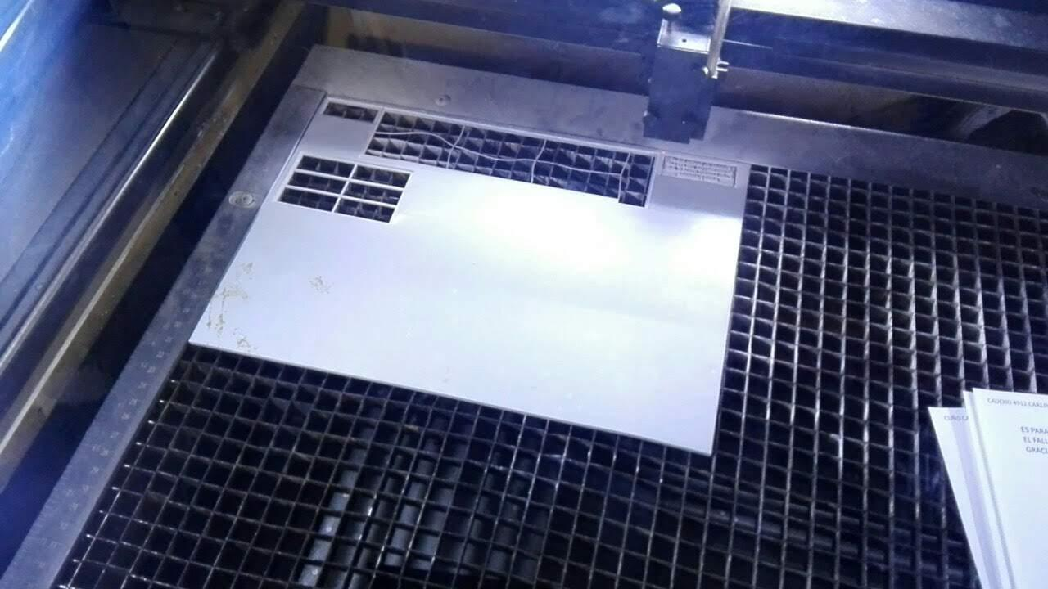
Jasné, že sme sa nemohli len tak flákať a stále chodiť len na výlety.
Bez práce nie sú koláče.

Slide 10
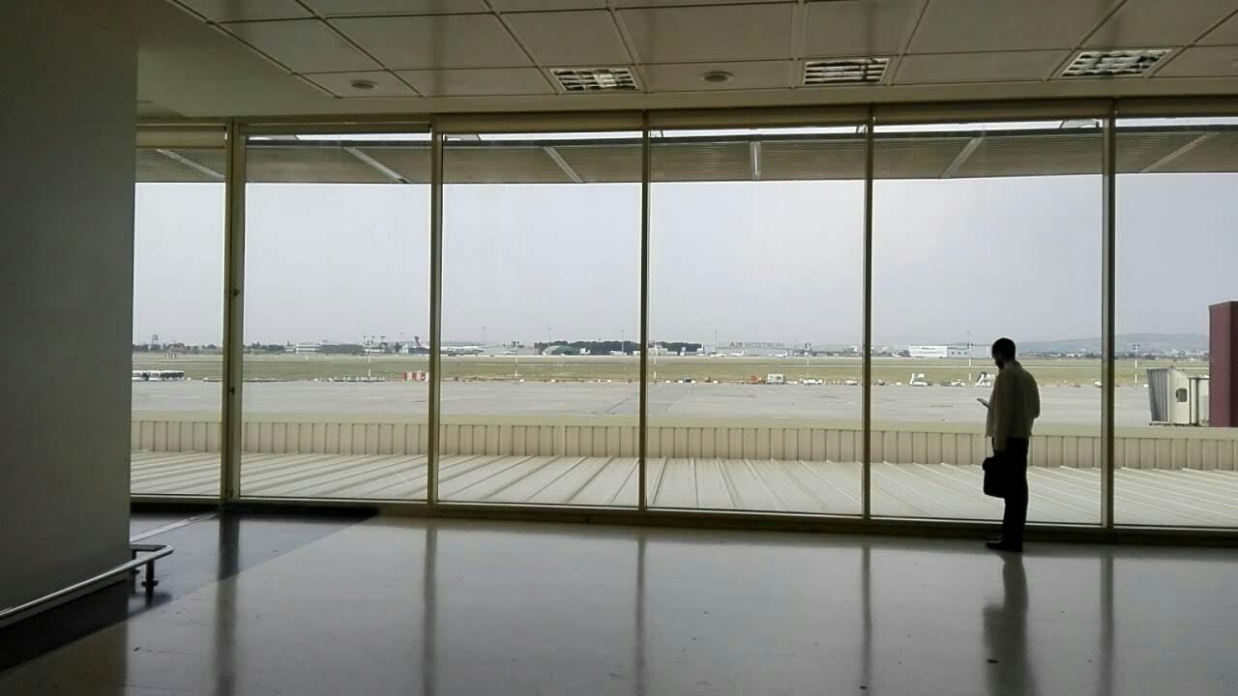
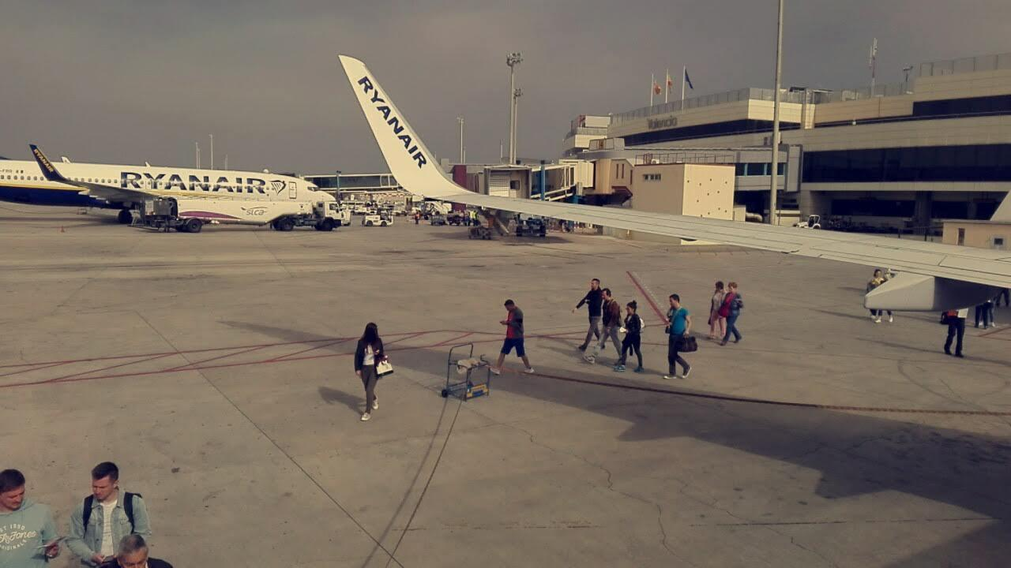
Zažili sme veľa zážitkov, spoznali inú kultúru a samozrejme … kufre vážili viac ako na začiatku.

Slide 11
ĎAKUJEME združeniu K.a.b.a.
za realizáciu projektu v rámci erasmus+ za ochotu a profesionálny prístup za získané odborné zručnosti za spoznanie nových ľudí a miest

